Slide 1

Pedagogía de la creatividad
Prof.: Hernán Zuazo Fernández

Slide 2

La pedagogía no puede ser otra cosa que la práctica de un profesional, de una persona autónoma, guiada por una ética de trabajo que se enfrenta a diario con problemas para los que no existen recetas prefabricadas”.
(Maurice Tardif)

Slide 3

Creatividad
S. de la Torre la define:
Como capacidad del pensamiento del individuo, al igual que la inteligencia
y los estilos cognitivos;
una vez activada inicia
un proceso de elaboración
que denominamos proceso creativo

Slide 4
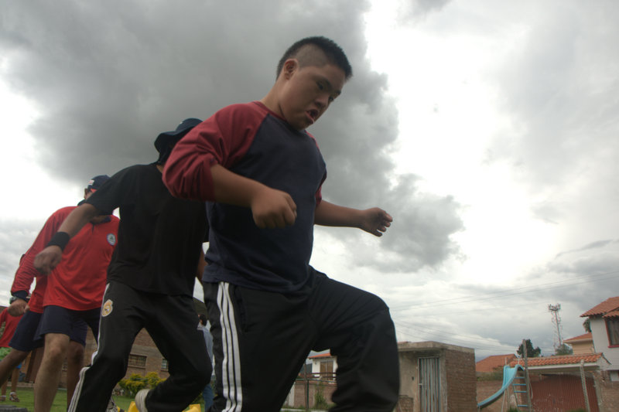
Características de la creatividad
Gusto : Por enseñar y aprender.
Flexibilidad: Habilidad para transformar, cambiar o reinterpretar.
Fluidez:: Habilidad para generar ideas

Slide 5
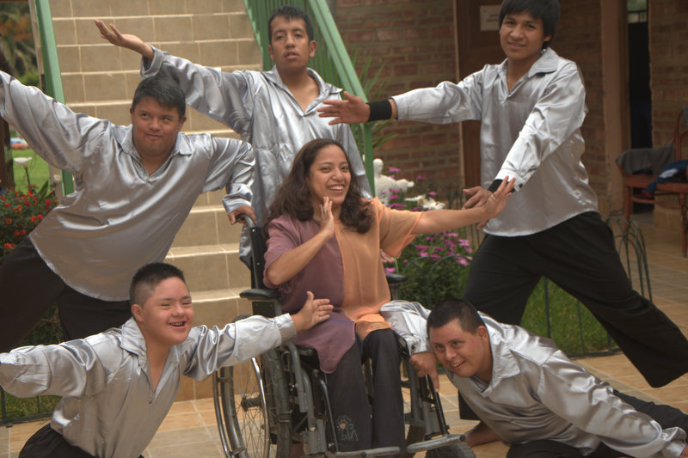
Características
Originalidad. Capacidad para hacer cosas novedosas.
Sensibilidad:Capacidad de captar los problemas.
Desafío, osadía. atrevimiento: Ayuda a buscar soluciones.
.Valentía : Ayuda a salir de la rutina

Slide 6
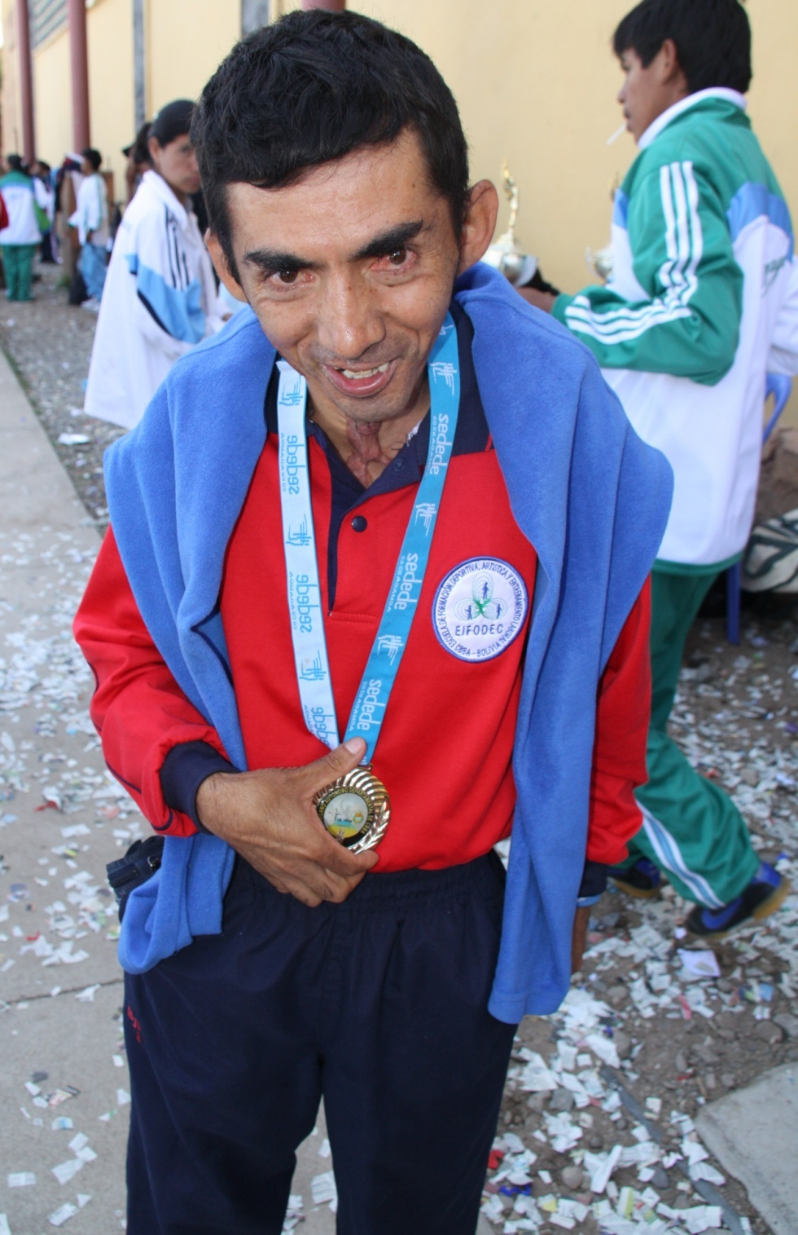
Principios de la pedagogía de la creatividad
Educación centrada en la persona: respeto a su dignidad. Persona sujeto de derechos, derecho a ser persona.
Educación promueve el aprendizaje significativo: Aprendemos mejor lo que nos interesa, cuando pensamos y ensayamos respuestas por nosotros mismos.

Slide 7
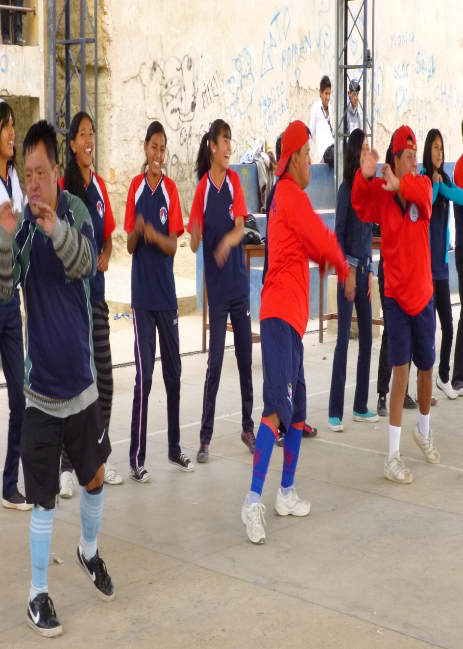
Principios de la pedagogía de la creatividad
Un aprendizaje integrador: aprendizaje que compromete al ser total: su intelecto, su cuerpo, su afectividad, su ser vivencial, su ser individual y social.
La creatividad se aprende en la interacción con las otras personas.

Slide 8
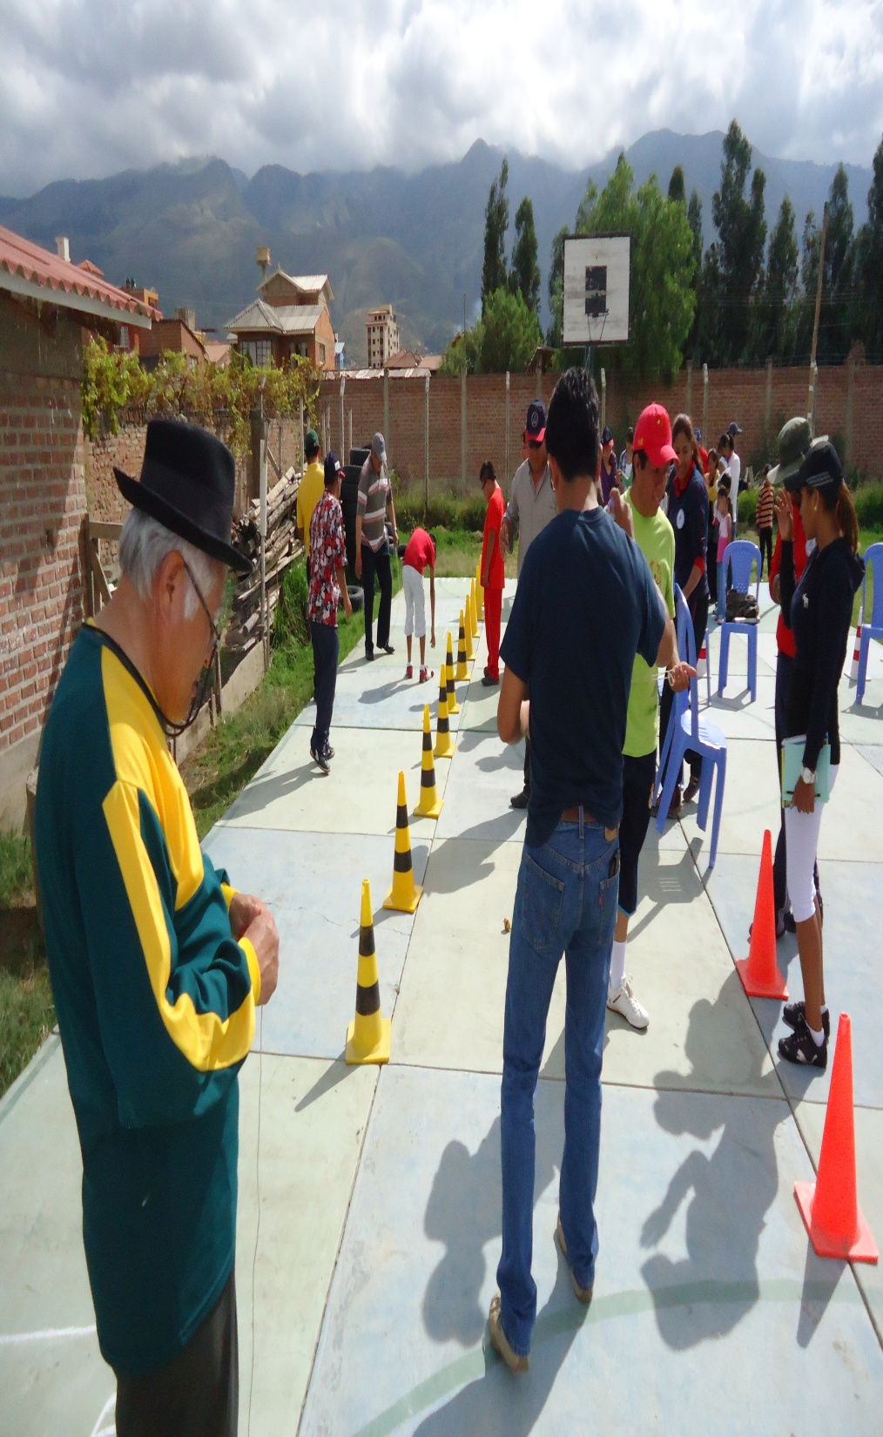
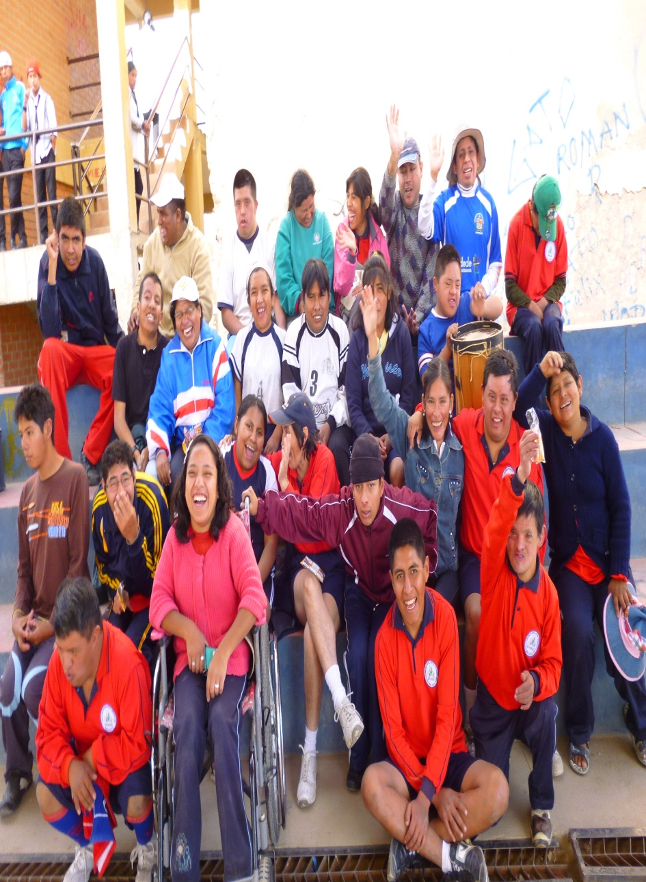
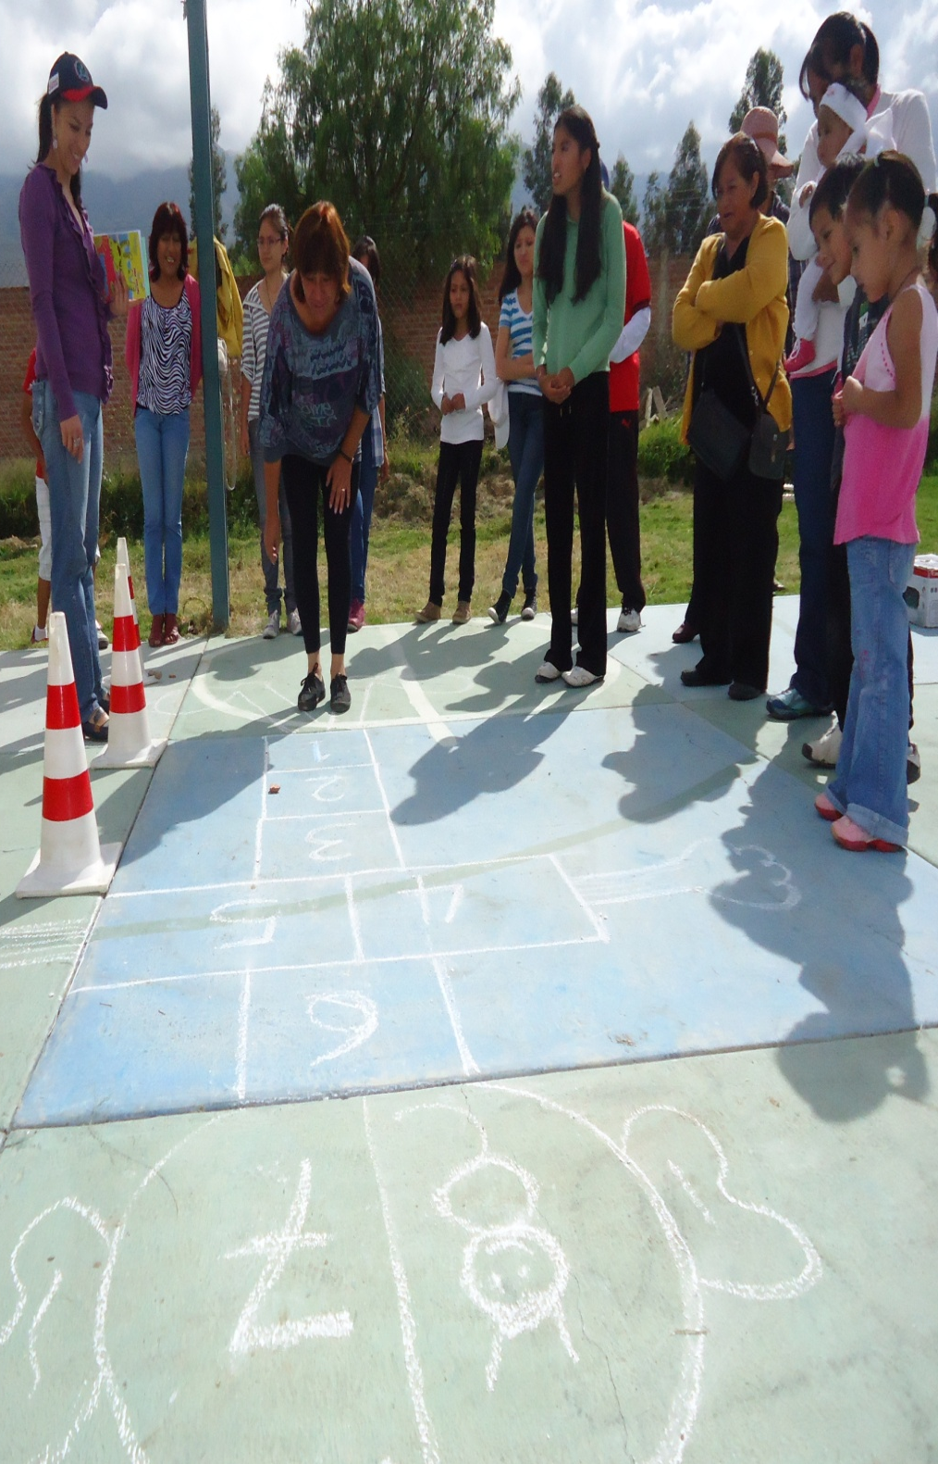
Metodología
  Partir de la realidad
  La actividad
  Comunicación horizontal
  Desarrollar la criticidad - creatividad
  Promover la expresión y el desarrollo de afectos y sentimientos
  Promueva la participación protagónica

Slide 9
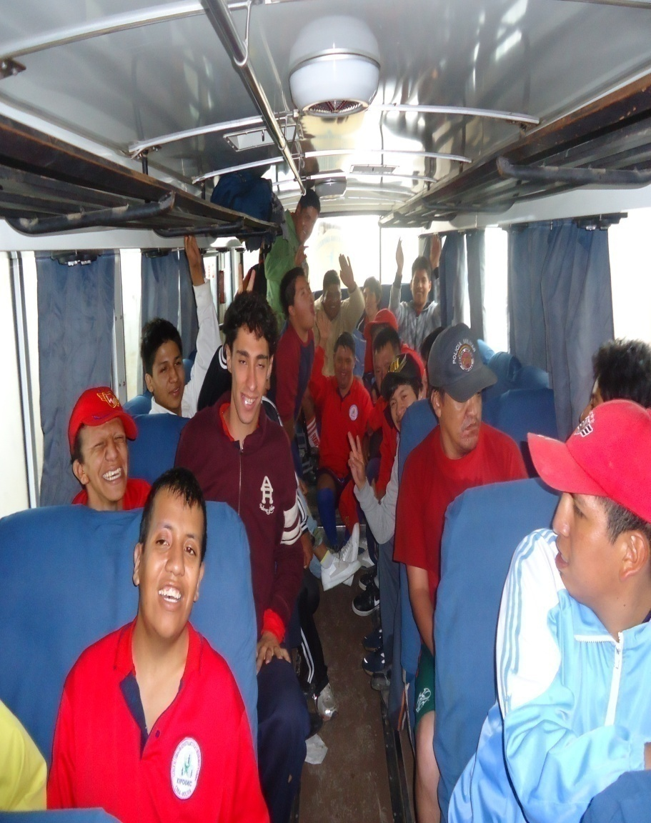
Partir de la realidad
Conocer las características, necesidades, intereses y problemas de las personas, su experiencia de vida, sus posibilidades, sus limitaciones, el contexto socioeconómico y cultural.
Abordar los contenidos desde los “conocimientos previos”
No hay una sola verdad sobre la realidad, porque es vivida y sentida de manera personal.

Slide 10
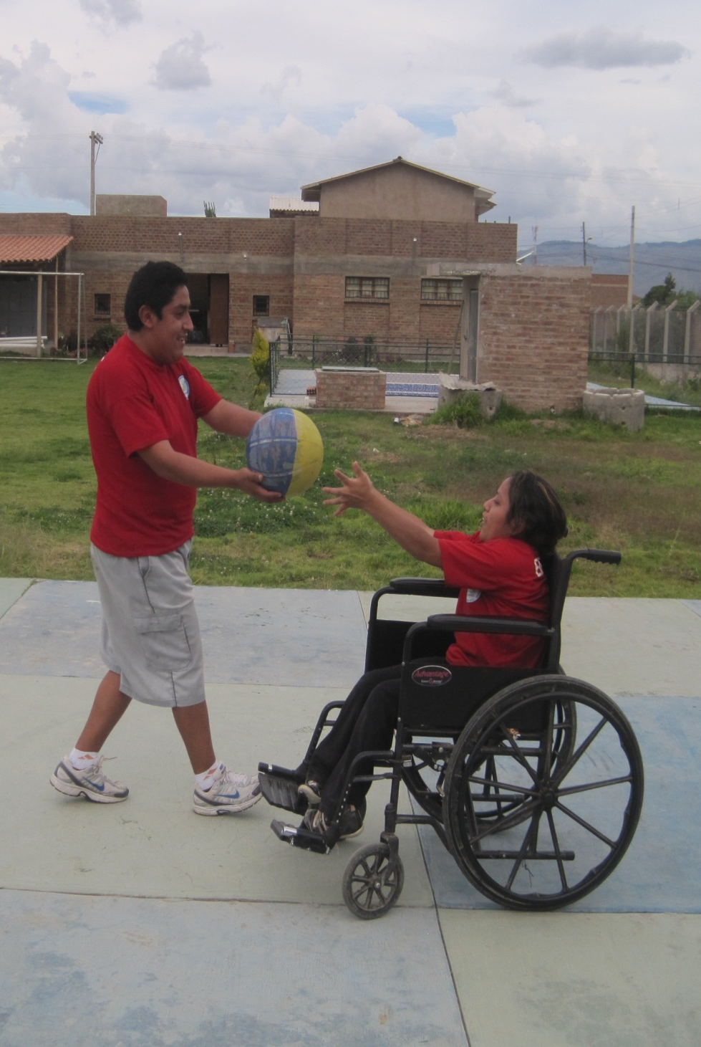
La actividad
Buscar formas, organizar ideas, reflexionar, sintetizar, construir opinión, convirtiéndose en constructores de conocimiento.
Propiciar que la persona construya su conocimiento y no que reciba pasivamente.
Promover que las personas observen, averigüen, descubran, construyan y se esfuercen
Lo más importante no es la acción del que enseña sino del que aprende

Slide 11
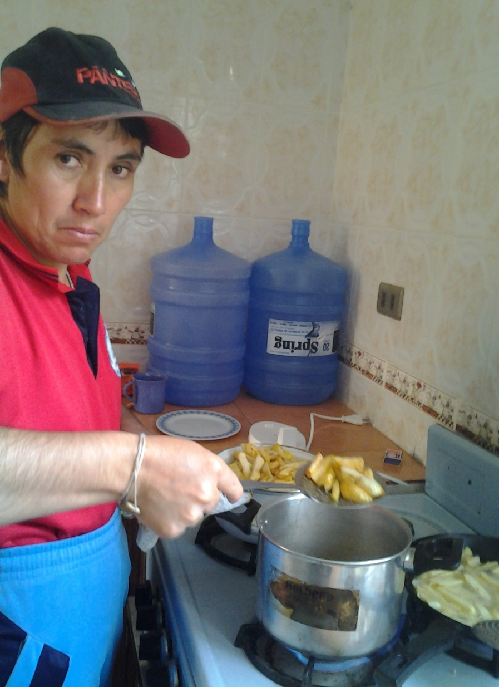
Comunicación horizontal
Entre sujetos involucrados en el proceso
Reconocerse diferentes, pero iguales en dignidad y derechos
Diálogo: no es informar, no pregunta-respuesta
Las personas valen igual y es posible aprender unos de otros.
Estar dispuesto a cambiar, modificar las opiniones
Preciso: clima de confianza, buscar soluciones, flexibilizar exigencias, aceptar diferencias culturales

Slide 12
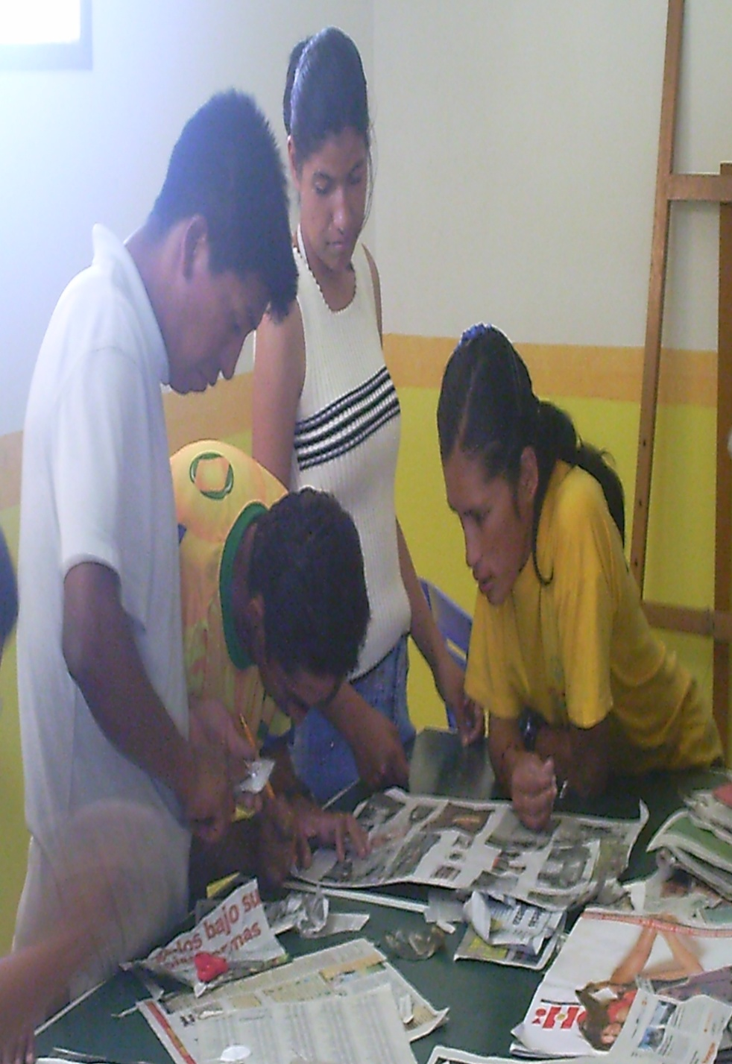
Promover la participación
Participar es tomar parte activa en algo, actuar comprometidamente, con responsabilidad y capacidad de decisión, dejar de ser espectador.
Mejor participación organizada
Promover actitudes democráticas

Slide 13
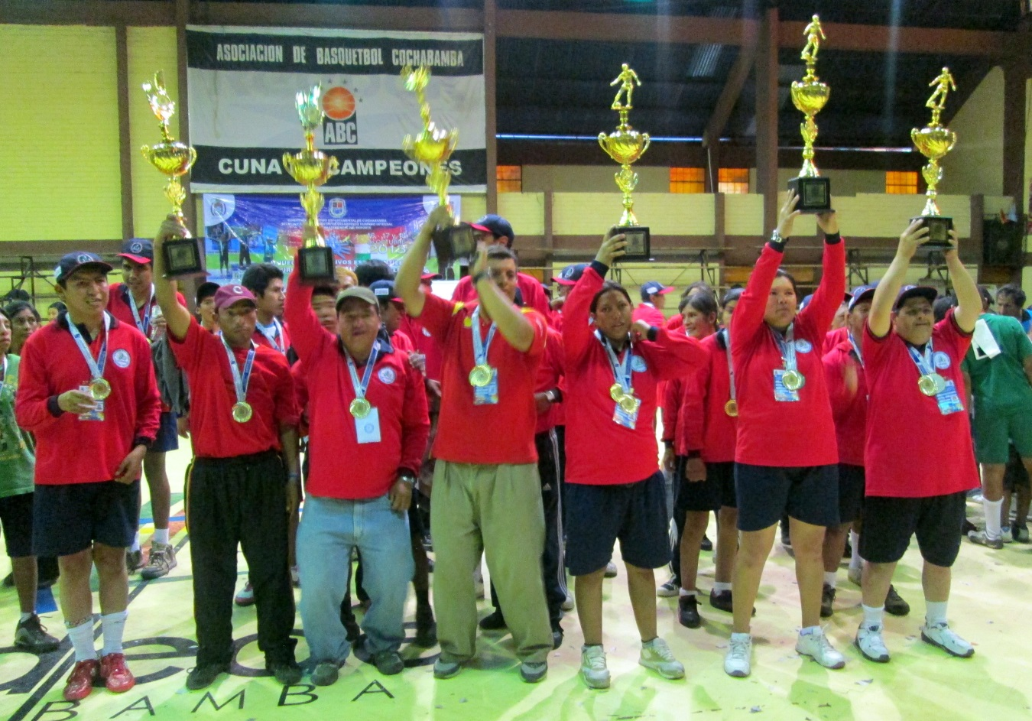
Promover la expresión y el desarrollo de afectos y sentimientos
La afectividad es base para educar en derechos humanos
Los sentimientos se expresan en todo momento, hay que saber comprender
Ser respetuosos con los sentimientos expresados
Sentimientos no tienen que agradar al educador
Ayudar a comprender sus sentimientos

Slide 14
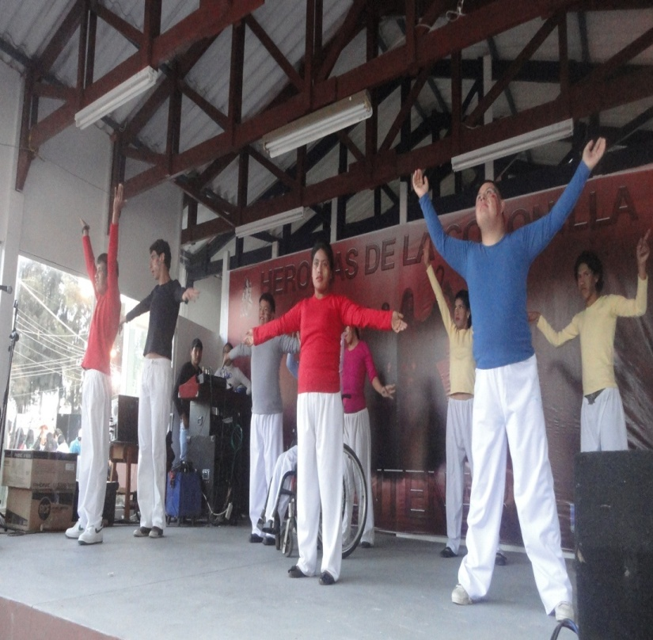
Desarrollar la criticidad
Actitud que permite dar opinión justa; juzgar ideas, personas y hechos, con equilibrio y profundidad
Criticidad opuesta a superficialidad, al apasionamiento
Crítica no es oponerse, condenar, destruir, hablar en contra, no sólo quejarse

Slide 15
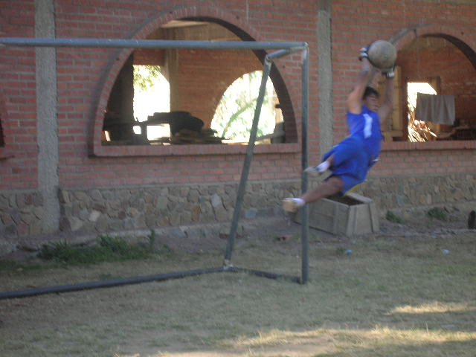
Criticar es diferenciar lo verdadero de lo falso, lo esencial de lo accesorio, buscar soluciones, proponer alternativas.
Educandos deben aprender a comparar, distinguir, evaluar y proponer, para tener juicios correctos y justos
Favorecer la reflexión y el análisis

Slide 16
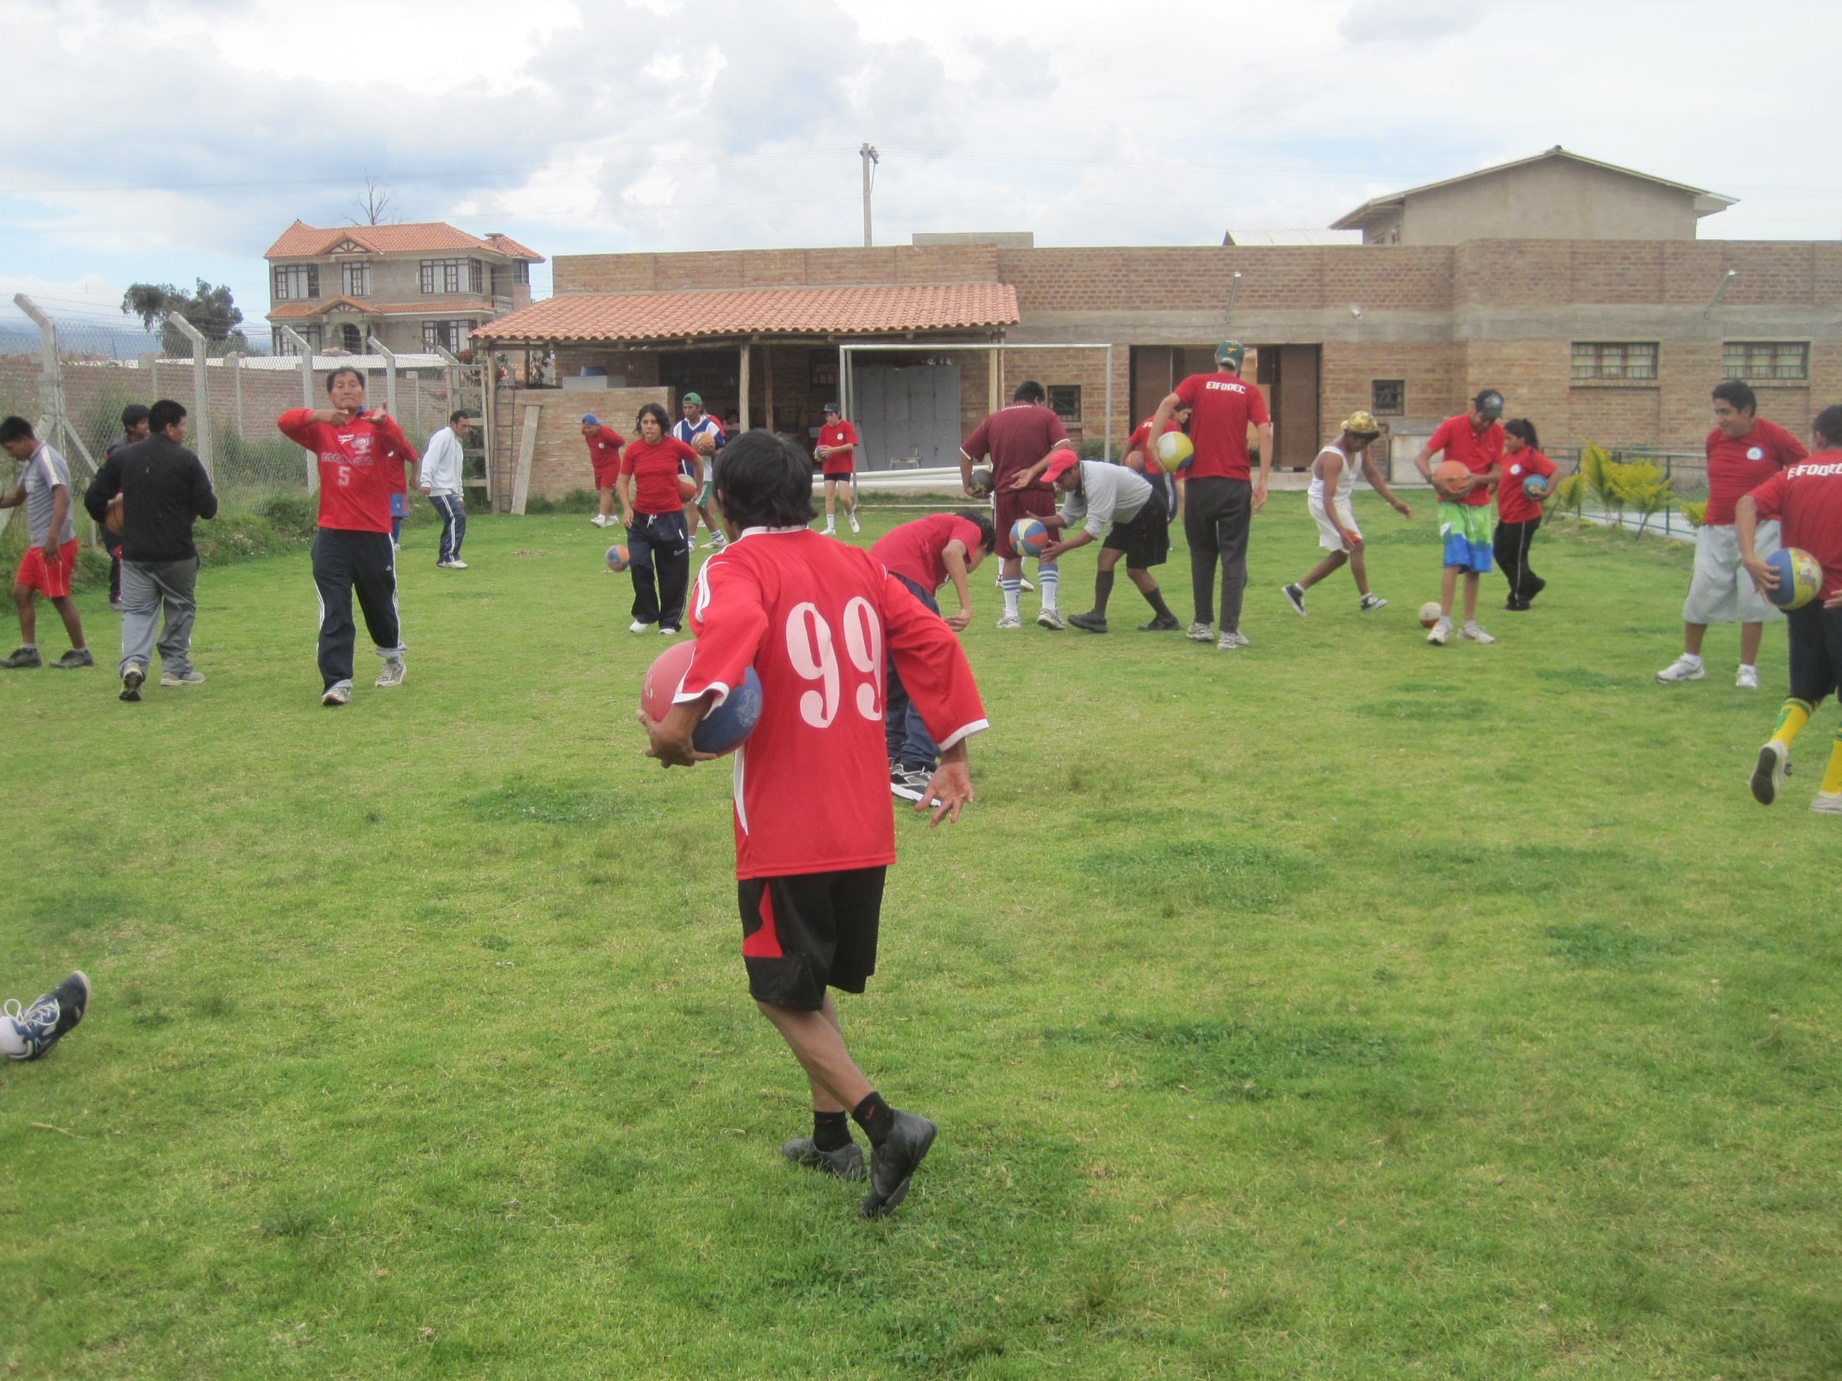
“EIFODEC” uniendo
esfuerzos con creatividad desde las
diferentes áreas para mejorar la calidad de vida.

